Slide 1
Η θεά Άρτεμις
Άννα και ΗλίαΣ

Slide 2
Η θεά Άρτεμις
Η Άρτεμη ήταν θεά του κυνηγιού κι αδερφή του Απόλλωνα. Όλη τη μέρα τριγύριζε στα δάση με το τόξο και τα βέλη της. Προστάτευε τα δάση κι όλα τα άγρια ζώα.

Slide 3
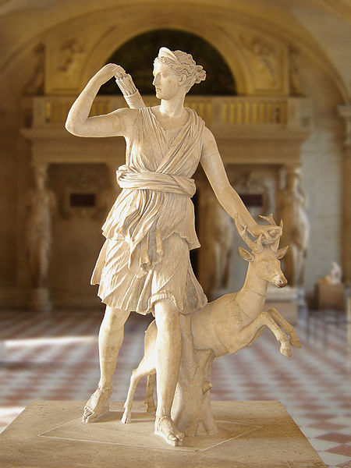
Θεά Άρτεμις

